Slide 1
Nos rébus

Slide 2
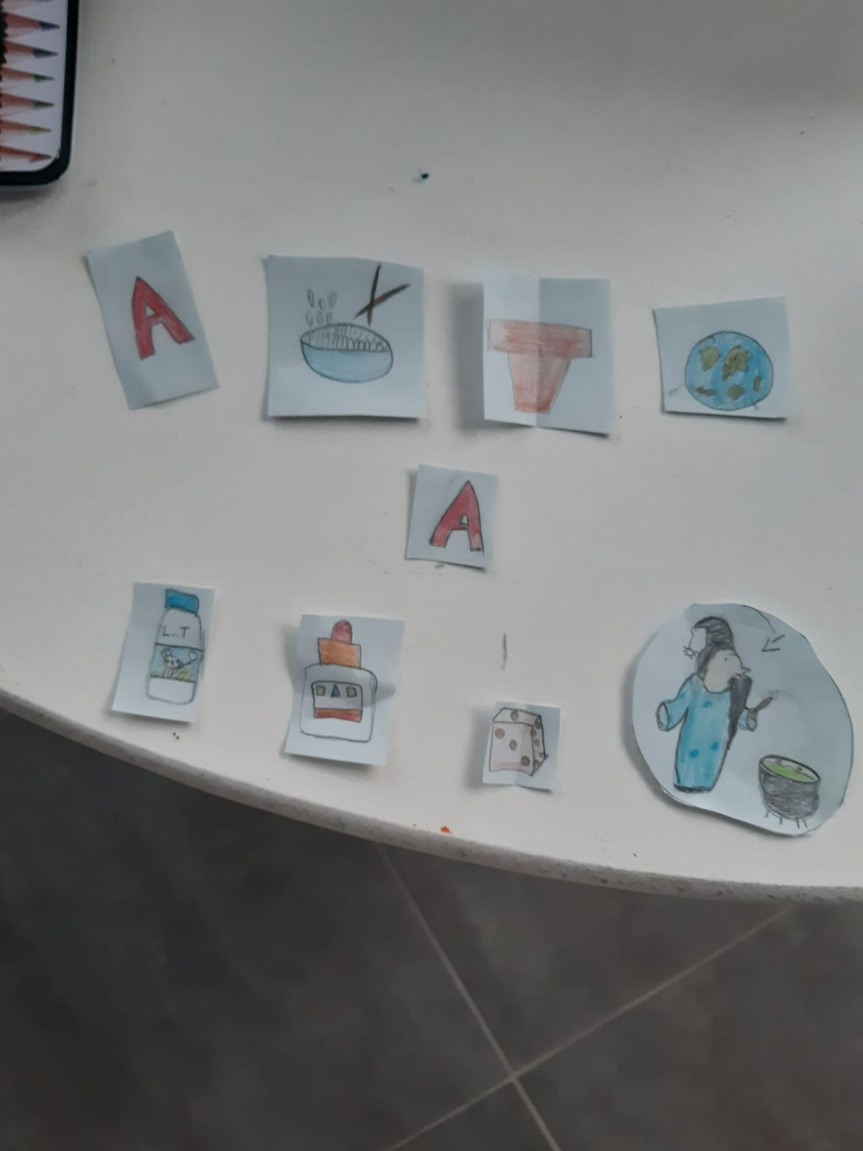
Louise

Slide 3
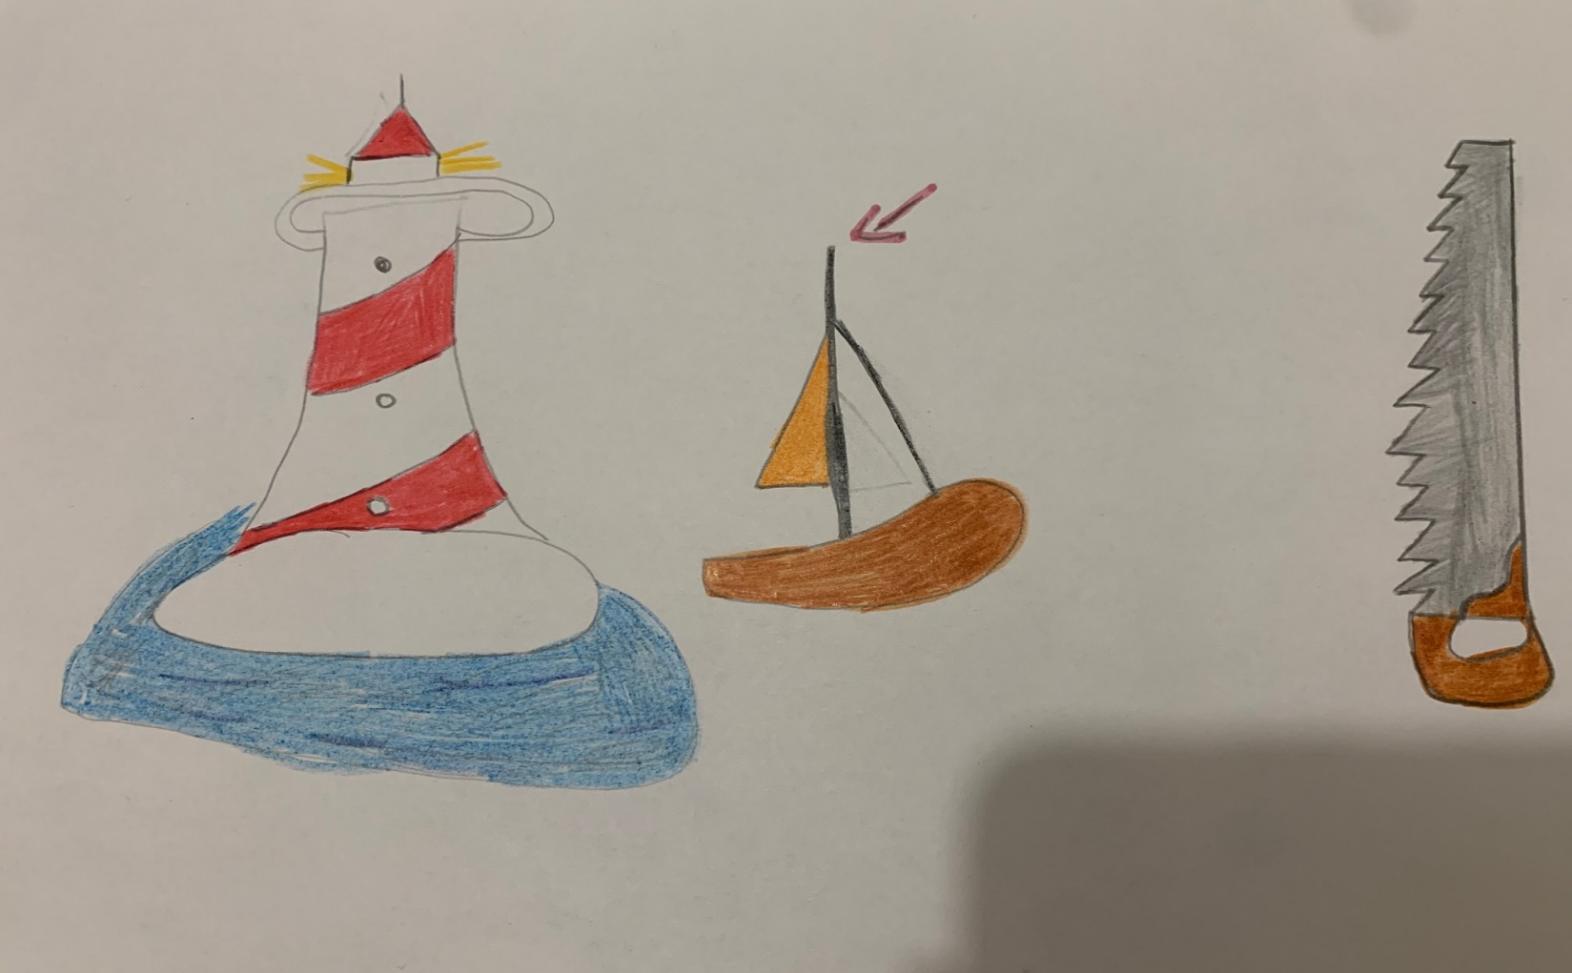
Lola

Slide 4
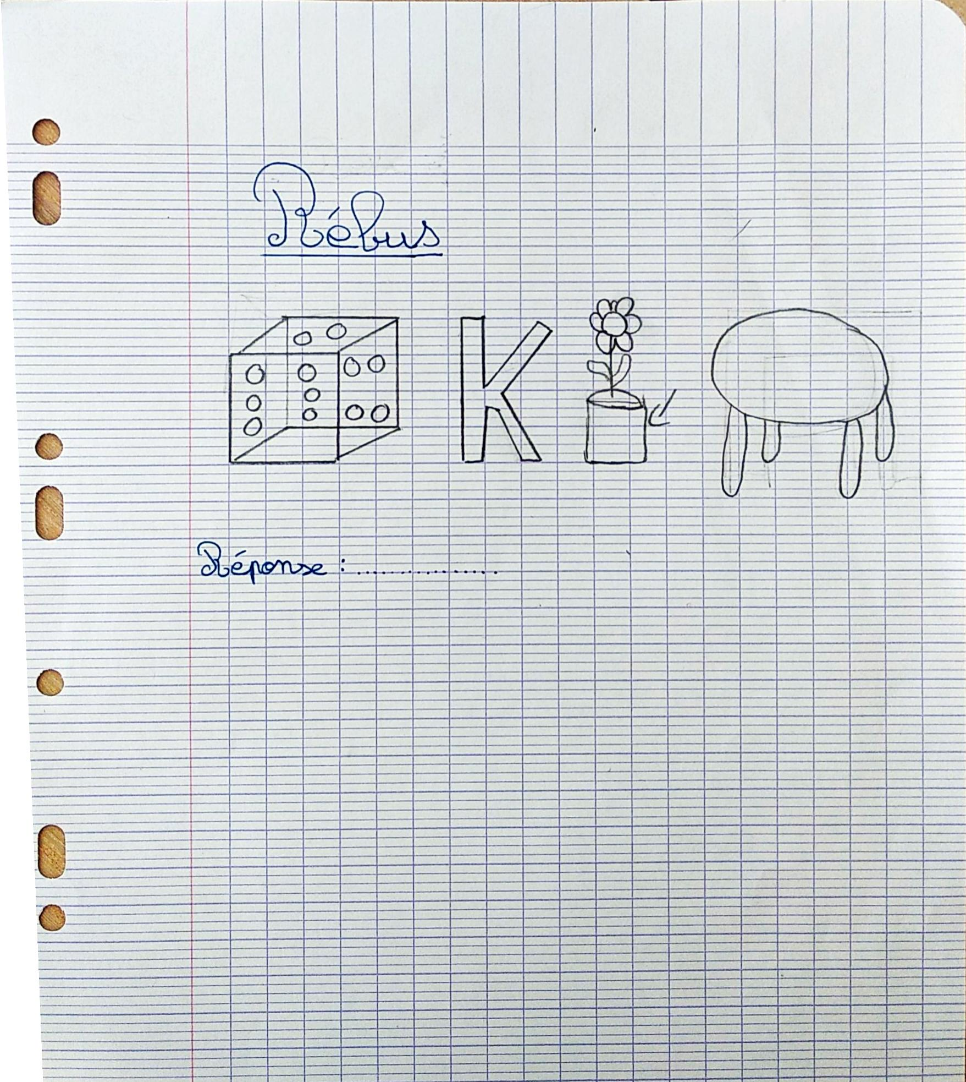
Anaïs

Slide 5
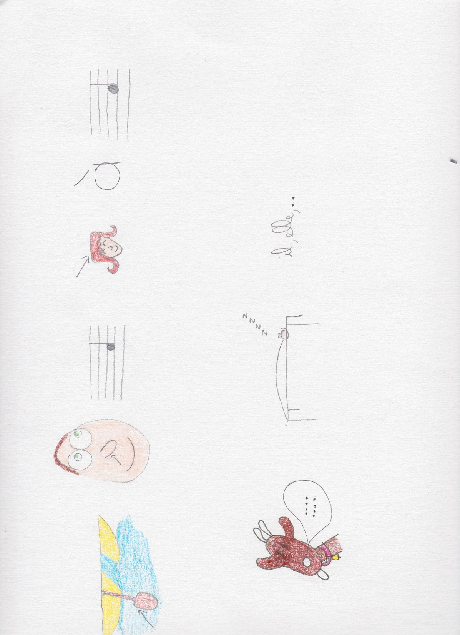
Victor

Slide 6
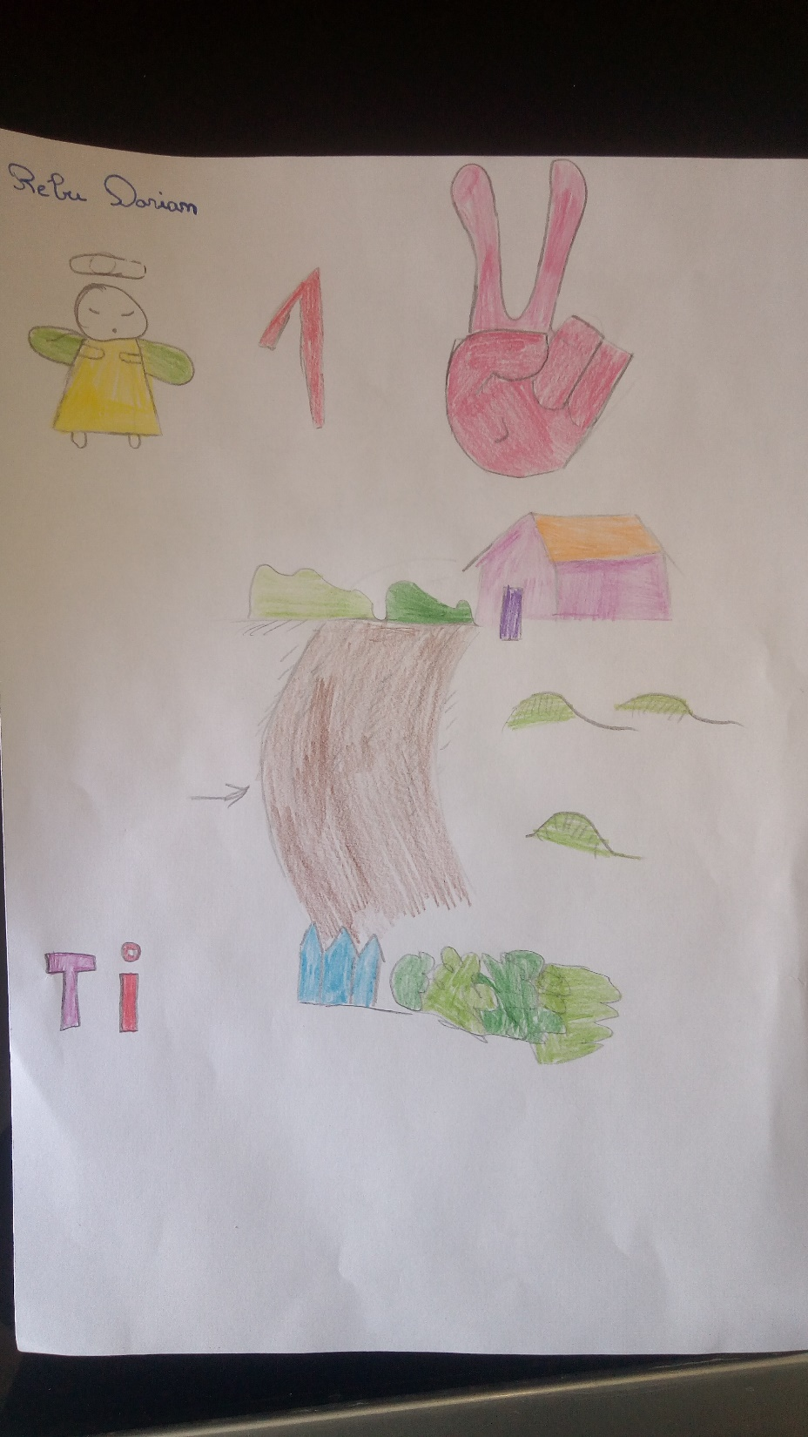
Dorian

Slide 7
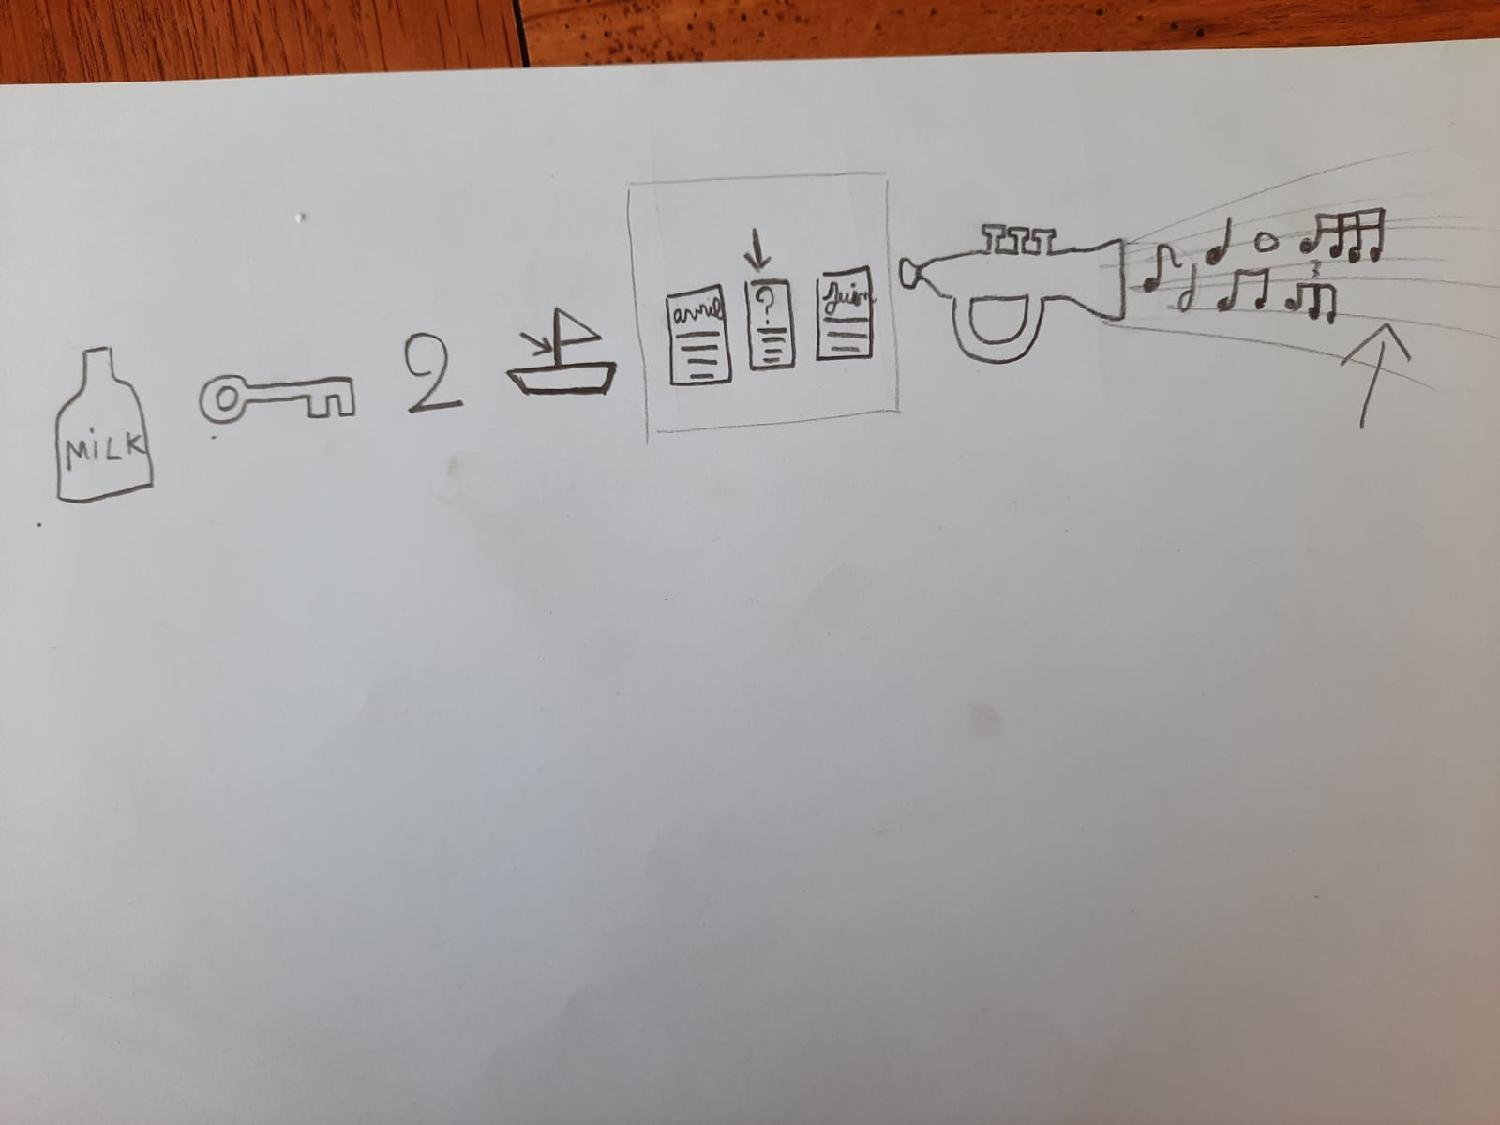
Lucas

Slide 8
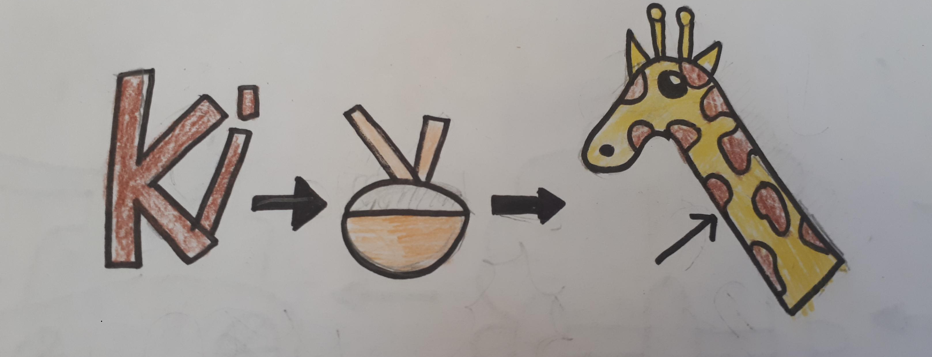
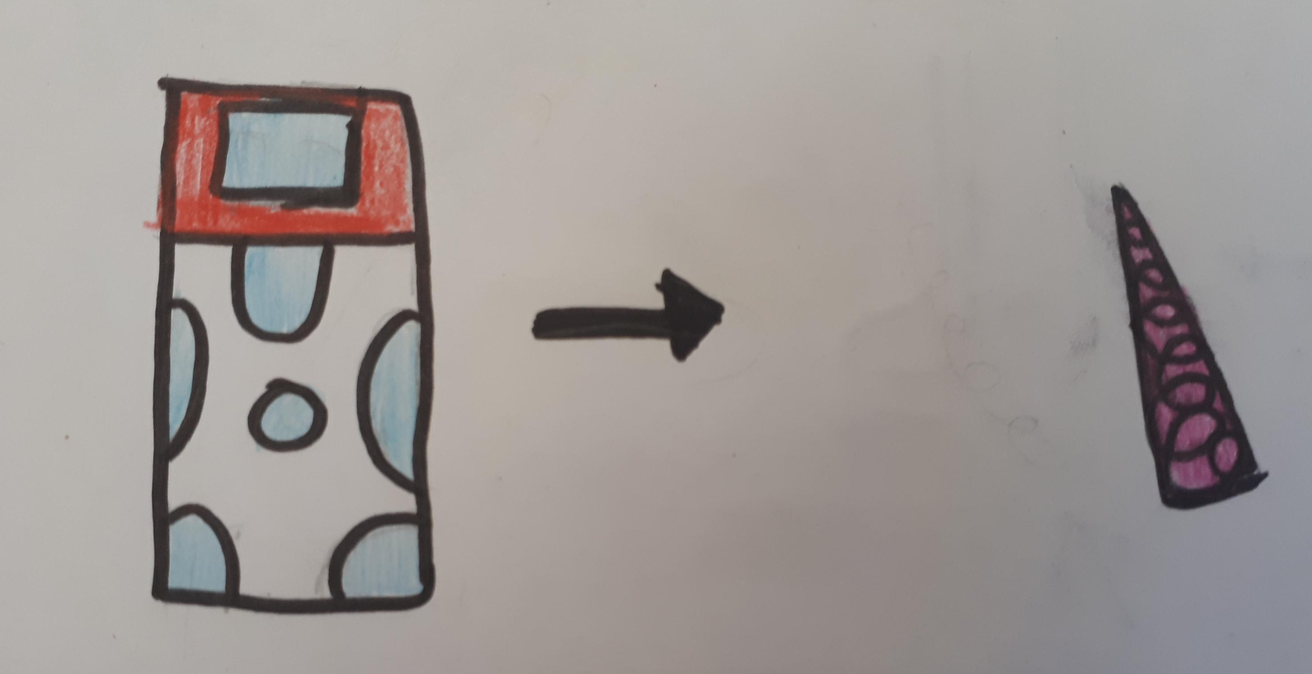
Thibaut (1 et 2)

Slide 9
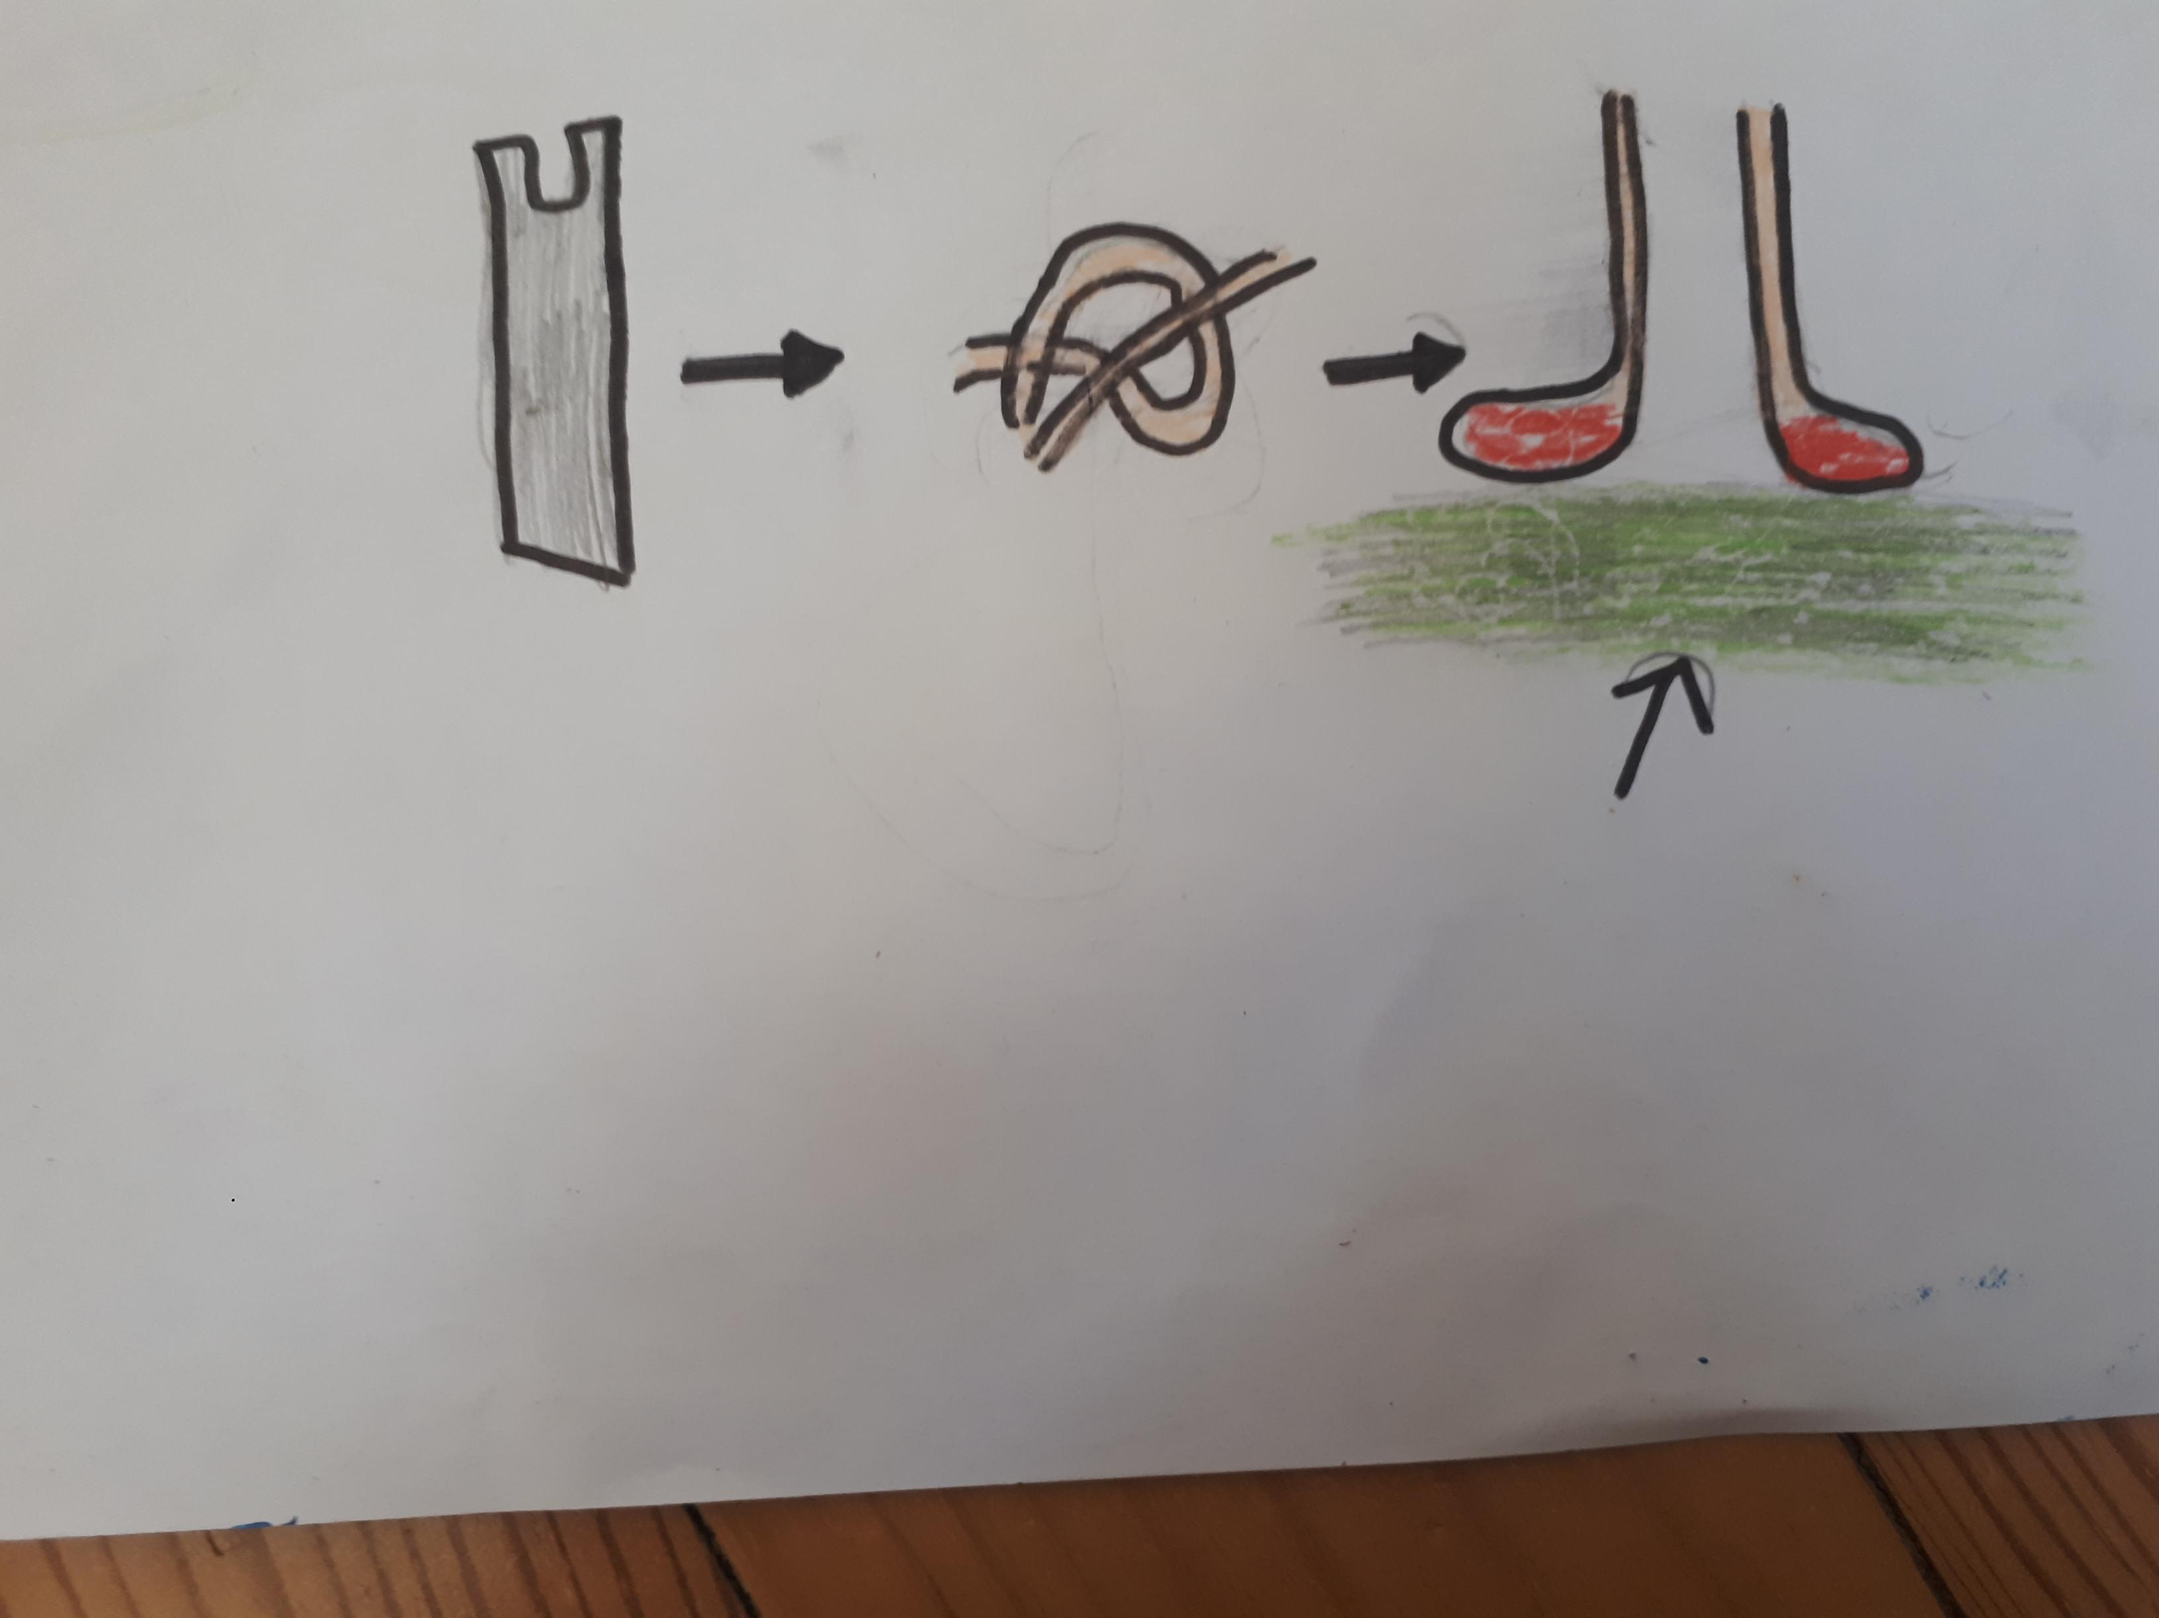
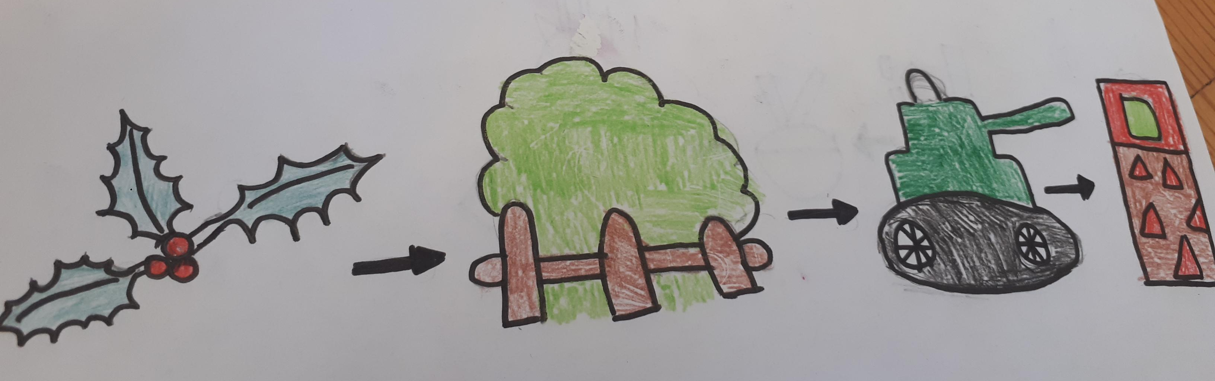
Thibaut (3 et4)

Slide 10
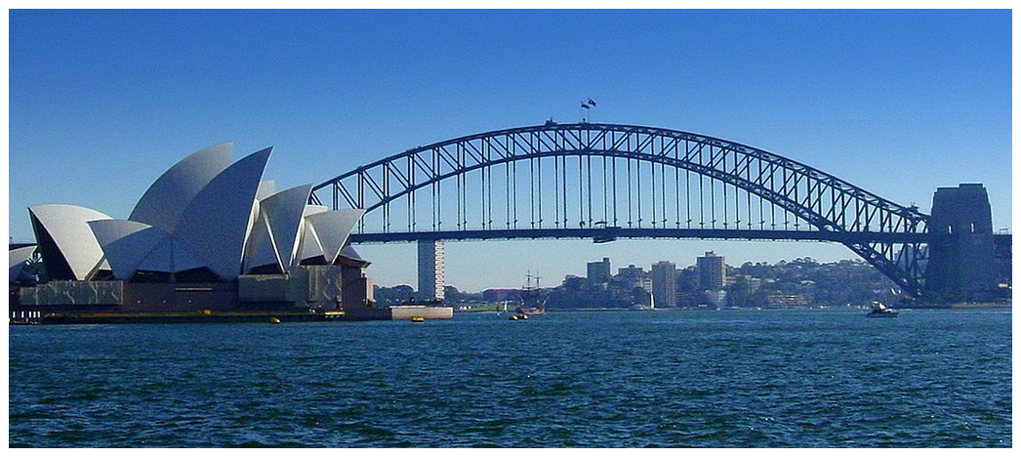
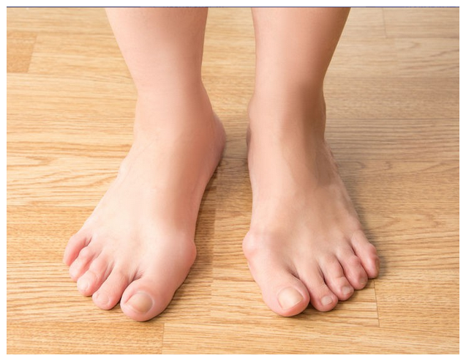
Marin

Slide 11
Asya

Slide 12
Ömer

Slide 13
Margot

Slide 14
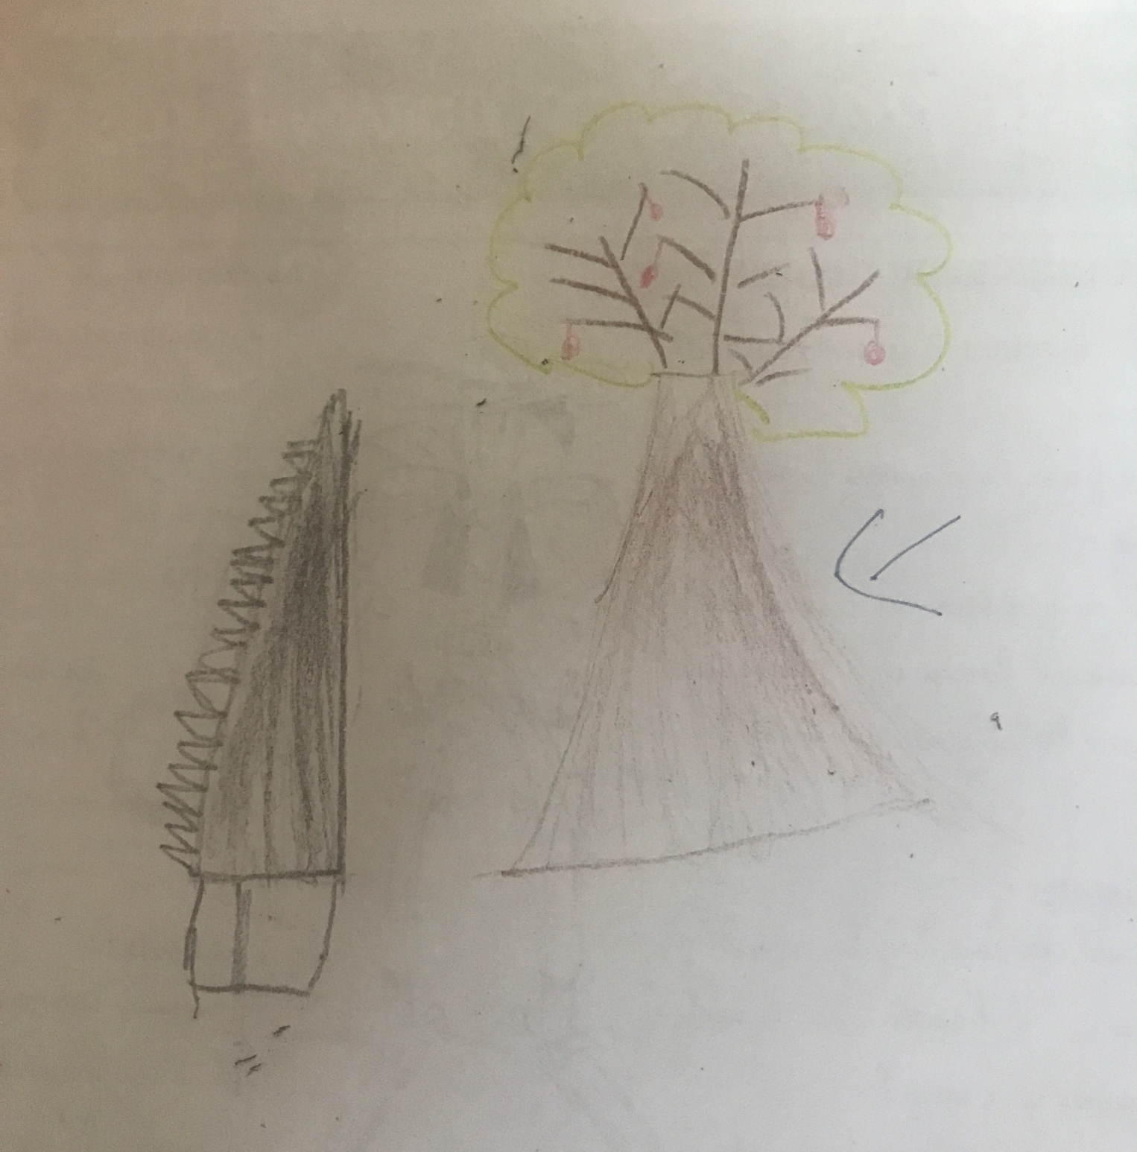
Noah

Slide 15
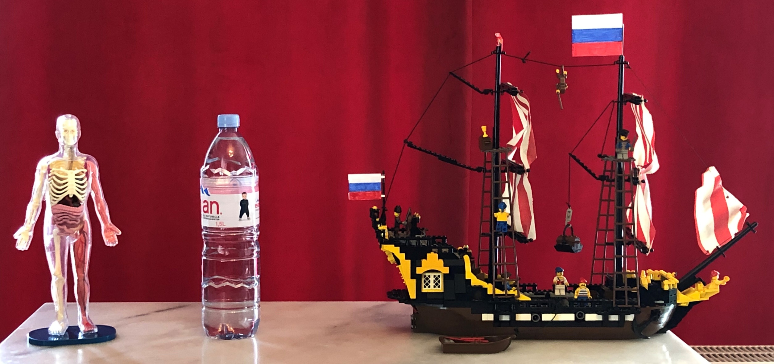
Théo

Slide 16
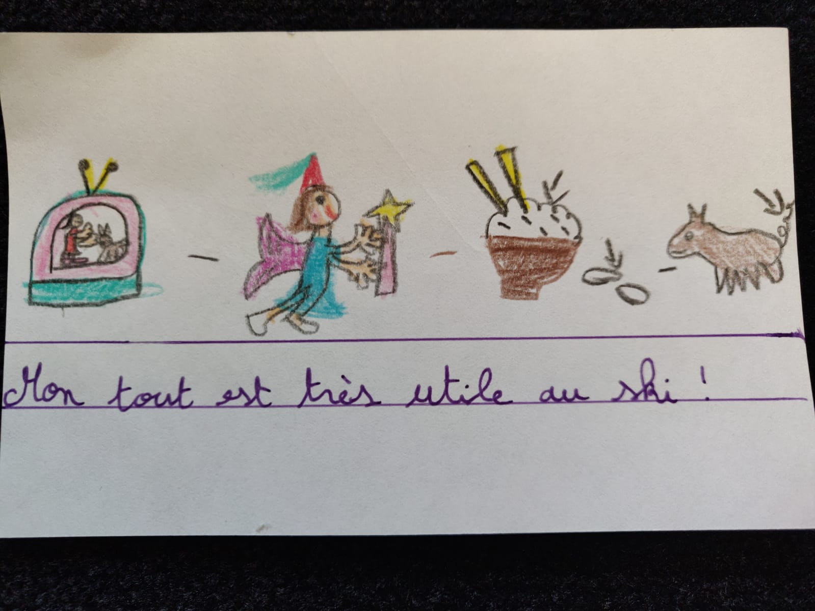
Pauline

Slide 17
Romane

Slide 18
La maîtresse

Slide 19
Les réponses
Louise : A – riz- pot – terre – a – lait – colle – dé – sorcier → Harry Potter à l’école des sorciers
Lola : phare – mât – scie → pharmacie
Anaïs : dé – k – pot – table → décapotable
Victor : rame – nez – la – coupe – à – la – mèèè – zzzz – on → ramenez la coupe à la maison
Dorian : ange – un – deux – champs – ti – haie → engin de chantier
Lucas : lait – clé – deux – mât – mai – son → les clés de ma maison
Thibaut : 1) ki – riz – cou → Kirikou 2) lit – corne → licorne
3) tour – nœud – sol → tournesol 4) houx – haie – char – lit → où est Charlie ?

Slide 20
Marin : pont – pieds → pompier
Asya : poule – ail – é → poulailler
Ömer : dé – joue – et → des jouets
Margot : jeu – fée – dé – brie – colle – âge → Je fais des bricolages.
Noah : scie – tronc → citron
Théo : corps – eau – navire – russe (regarde les drapeaux) → coronavirus
Pauline : télé – fée – riz – queue → téléphérique
Romane : mai – tresse – sang – dring → maîtresse Sandrine
La maîtresse : lait – haie – lève – meuh – m’ – an – queue → les élèves me manquent

